Slide 1

Chemické reakce

Slide 2
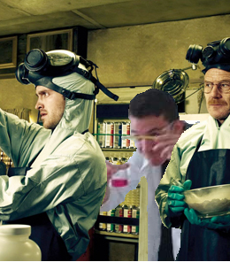
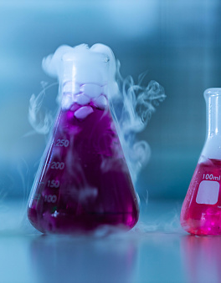
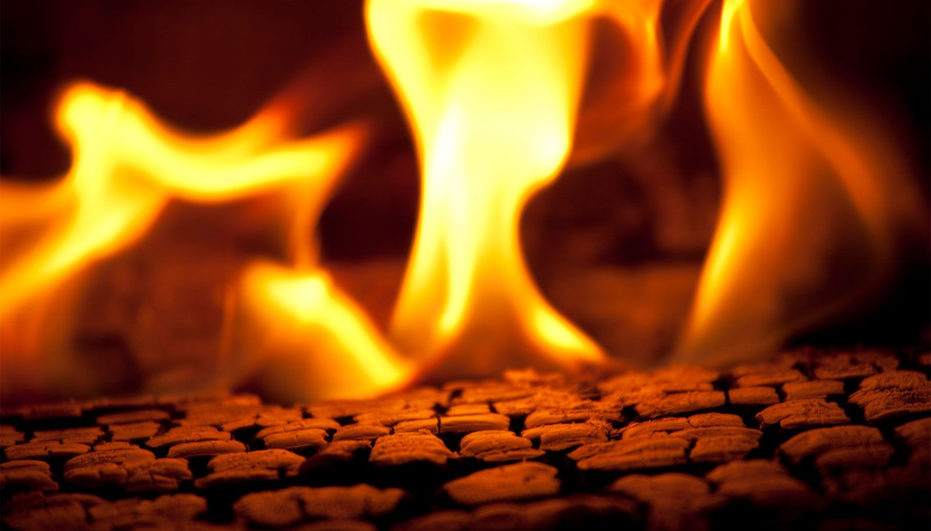
Co je to?

Slide 3
Chemické reakce
Změna chemické struktury.
Reaktanty = Látky vstupující do reakce.
Produkty = Látky vystupující z reakce.
Dochází k zániku a vzniku chemických vazeb.
Popisujeme chemickými rovnicemi

Slide 4
Typy reakcí
Přímá – Vznik produktů
Zpětná – Reakce produktů za vzniku výchozích látek
Vratná – Přímá a zpětná reakce probíhají vzájemně

Slide 5
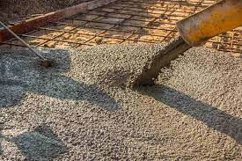
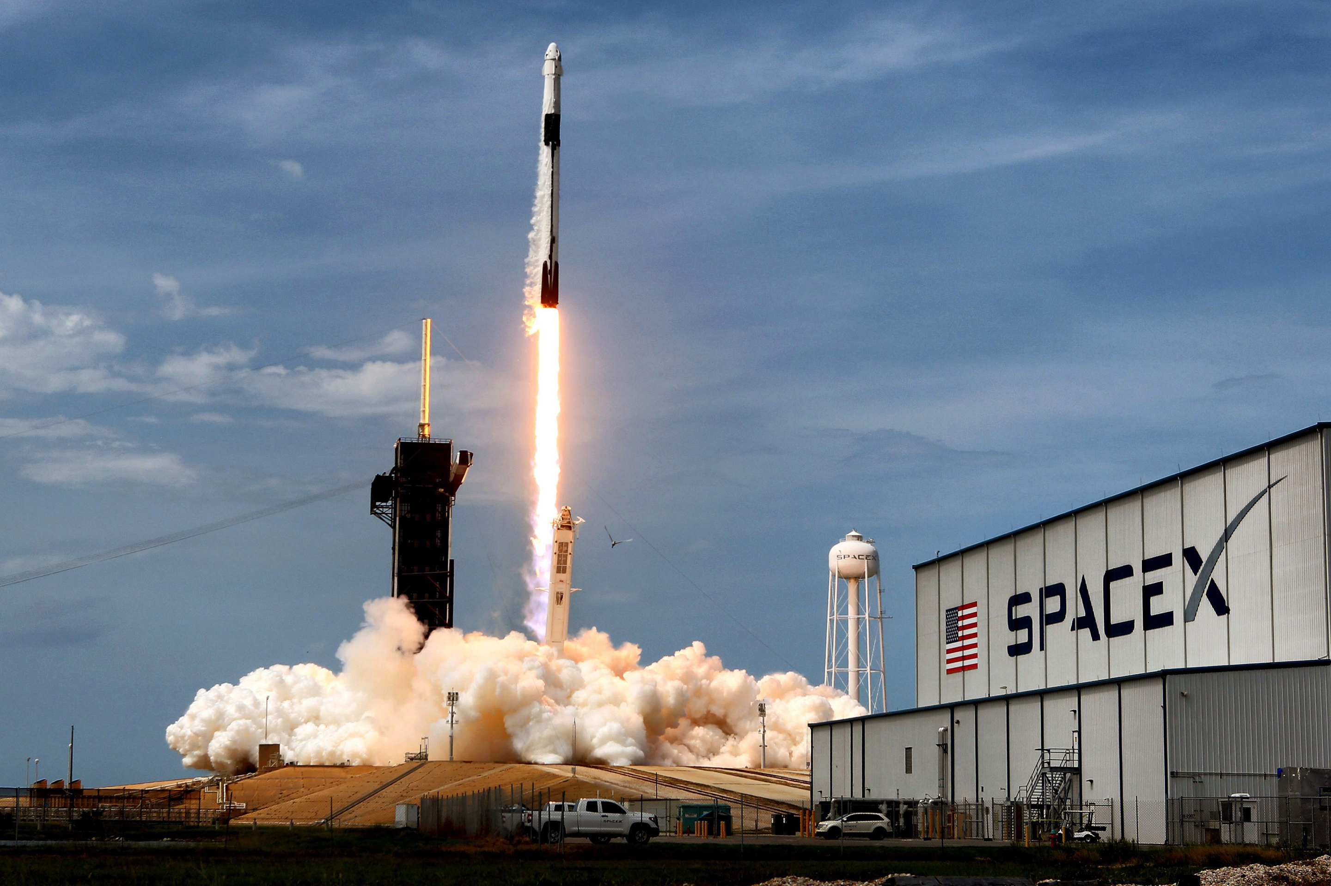
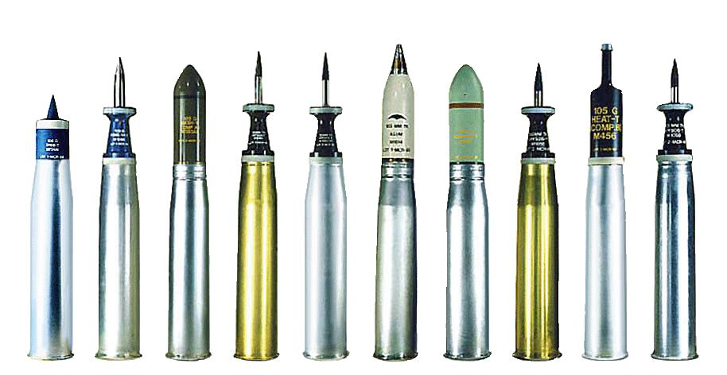
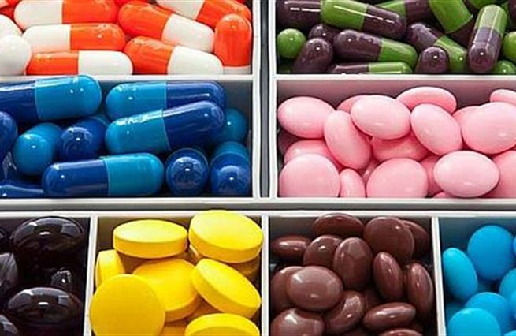
Využítí
Například:
Farmaceutický průmysl – Výroba léčiv
Stavební průmysl – Výroba hmot a látek
Vojenský průmysl – Munice
Vesmírný průmysl – Raketové palivo

Slide 6
Klasifikace reakcí
Podle vnější změny
Podle reakčního mechanismu
Podle skupenství
Podle typu přenášených částic
Podle tepelného zabarvení
Podle směru reakce
Podle rovnováhy reakce
Podle reakce reagujících molekul

Slide 7
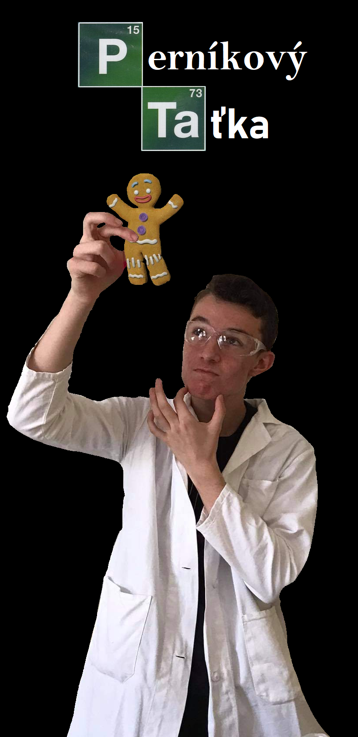
Podle vnějších změn
Syntéza
Skladná, syntetická reakce
Jednodušší látky se slučují = vznikají složitější látky
Analýza
Rozkladná reakce
Vytěsňovací
Záměnná reakce
Podvojná záměna
Konverze

Slide 8
Podle reakčního mechanismu
Adice
Elektrofilní adice – Elektrofilní činidlo
Nukleofilní adice – Nukleofilní činidlo
Eliminace
Dehydratace – odštěpují se molekuly vody
Dehydrogenace – odštěpují se molekuly vodíku
Dehydrohalogenace – odštěpují se molekuly halogenvodíku
Substituce
Radikálová substituce – Charakteristická pro sloučeniny s nepolárními kovalentními vazbami (Např. Alkany)
Elektrofilní substituce – Typická reakce aromatických uhlovodíků
Nukleofilní substituce – Typická reakce pro alkyhalogenidy
Přesmyk

Slide 9
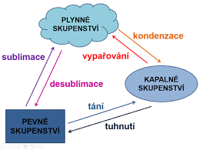
Podle skupenství
aq – Aqua (vodný roztok)
g – Gas (plyn)
l – Liquid (kapalina)
s – solid (pevná látka)
Homogenní reakce – Všechny reaktanty a produkty ve stejné fázi
Heterogenní reakce – Obsahuje rozdílné fáze

Slide 10
Podle typu přenášených částic
Oxidačně-redukční
Redoxní
Při reakci se mění oxidační čísla atomů
Acidobazické
Protolytické
Při reakci dochází k přenosu H⁺
Koordinační
Komplexotvorné
Při reakci dochází k přenosu celých skupin atomu=vznik komplexních sloučenin

Slide 11

Podle tepelného zabarvení
Exotermické reakce (exotermní) – Během reakce se uvolňuje teplo
Endotermické reakce (endotermní) – Během reakce se teplo spotřebovává
Atermická reakce – Během reakce se teplo ani nespotřebovává, ani neuvolňuje

Slide 12
Podle směru reakce
Přímě – Základní typ reakce
Zpětné – Reakce probíhá stejným mechanismem
Bočné – Několik současně běžících reakcí
Násobné – Produkt reakce dál reaguje stejným mechanismem

Slide 13
Podle rovnováhy reakce
Rovnovážné – Reakce běží až do chemické rovnováhy
Jednosměrné – Zpětná reakce je zanedbatelná

Slide 14
Podle počtu reagujících molekul
Monomolekulární – Reaguje jedna molekula
Bimolekulární – Musí se srazit dvě molekuly
Trimolekulární – Musí se srazit tři molekuly

Slide 15
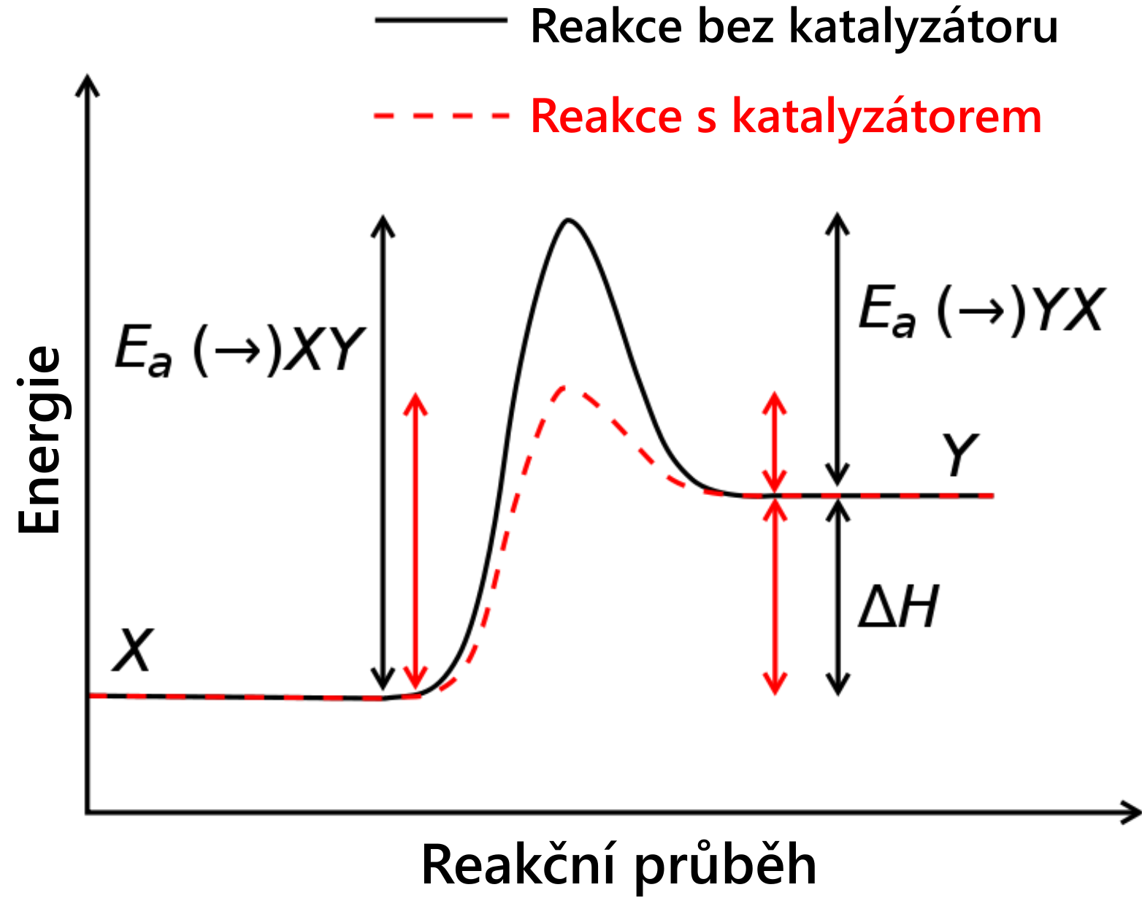
Reakční kinetika
Zabývá se rychlostí reakcí
Chemická reakce: Látka zanikne a vznikne nová
Reakční mechanismus – Chemické změny na atomární úrovni
Reakční rychlost – Počet reakcí v průběhu času

Slide 16
Faktory omezující reakční rychlost
Vliv druhu eduktů
Vliv koncentrací eduktů
Vliv teploty
Vliv specifického povrchu
Vliv tlaku
Vliv katalyzátoru

Slide 17
Katalyzátor
Látka vstupující do chemické reakce
Urychluje nebo zpomaluje reakci

Slide 18
Druhy Katalýzy
Homogenní – ve stejné fázy
Heterogenní – Využití v průmyslu
Enzymová – Samostatný typ katalýzy
Autokatalýza – Zvláštní případ

Slide 19
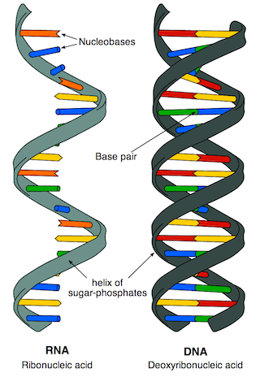
Inhibitory
Látky ovlivňující transkripci a translaci
Inhibitory dělíme:
Přednostně působící na syntézu DNA
Přednostně působící na syntézu RNA interakcí s DNA
Působící na syntézu RNA interakcí s RNA-polymerázami
Působící na úrovni prekurzorů nebo na regulační úrovni

Slide 20
Termodynamika
Obor fyziky
Čtyři Termodynamické zákony
Rovnovážných a nerovnovážných procesů

Slide 21
Druhy soustav termodynamiky
Izolovaná
Neizolovaná
Uzavřená

Slide 22
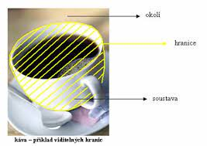
Termodynamický děj
Změna stavu tělesa
Kruhový děj
Vratné a nevratné děje

Slide 23
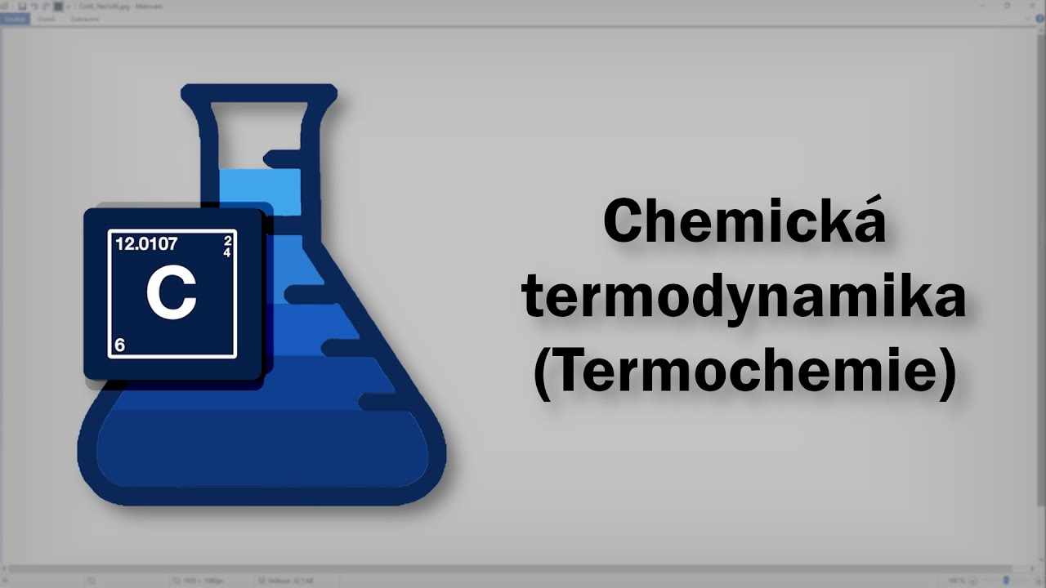
Termochemie
Oblast termodynamiky
Zabývá se tepelným zabarvením chemických reakcí.
Exotermní a Endotermní
Dva zákony

Slide 24
Otázka č.1
1.Jakou zkratku má vodný roztok?
aq
l
s
g

Slide 25
Otázka č.2
2.Jaká byla první chemická reakce poznamenána člověkem?

Slide 26
Otázka č.3
3. Čím se zabývá Reakční kinetika?
Věda zabývající se tepelným zabarvením chemických reakcí
Procesy spojené s teplem a tepelnými jevy
Náuka o rychlosti chemických reakcí

Slide 27
Děkuji za pozornost

Slide 28
Zdroje
https://www.google.com/search?q=Chemie&tbm=isch&ved=2ahUKEwiop4rWjsz6AhUIEhoKHRRsDoMQ2
https://cs.wikipedia.org/wiki/Chemick%C3%A1_reakce
https://www.wikiskripta.eu/w/Chemick%C3%A9_reakce
http://e-chembook.eu/rychlost-chemickych-reakci
https://fvhe.vfu.cz/files/reakcni-kinetika2.pdf
https://cs.wikipedia.org/wiki/Katalyz%C3%A1tor

